Slide 1
자기지도, BERT 및 최신 모델
트랜스포머 기반 자연어 처리 애플리케이션 구축
(2부)

Slide 2
FULL COURSE AGENDA
1부: Machine Learning in NLP 강의: NLP 배경 및 Transformer 아키텍처의 기반이 된 DNN의 역할 랩: 튜토리얼 스타일로 Transformer 아키텍처를 사용하는 번역 작업 살펴보기
2부: 자기지도, BERT 및 최신 모델 강의: 자기지도 기반 언어 모델이 기본 트랜스포머를 넘어 BERT 모델 및 그보다 큰 모델로 나아간 방식 설명 랩: NVIDIA NeMo API에 대한 실용적인 핸즈온 가이드와 BERT 기반 언어 모델을 사용해 텍스트 분류 작업 및 명명된 엔터티 인식 작업을 구축하는 연습
3부: 프로덕션 배포 강의: 프로덕션 배포 고려 사항 및 NVIDIA Triton Inference Server 설명 랩: NVIDIA Triton에 예제 질문 답변 작업을 배포하는 방법에 대한 핸즈온 교육
Notes:
이 과정은 세 부분으로 이루어져 있습니다. 이 부분은 1부 "NLP의 머신 러닝"입니다.

Slide 3
2부: 자기지도, BERT 및 기타 학습 방식
강의
  DNN이 제대로 작동하는 이유는 무엇인가?
  자기지도 학습
  BERT
랩
  데이터 살펴보기
  NeMo 살펴보기
  텍스트 분류기 프로젝트
강의
  클수록 더 좋다
  더욱 거대한 모델로의 가능성 및 필요성
랩
  명명된 엔터티 인식기

Slide 4
2부: 자기지도, BERT 및 기타 학습 방식
강의
  DNN이 제대로 작동하는 이유는 무엇인가?
  자기지도 학습
  BERT
랩
  데이터 살펴보기
  NeMo 살펴보기
  텍스트 분류기 프로젝트
강의
  클수록 더 좋다
  더욱 거대한 모델로의 가능성 및 필요성
랩
  명명된 엔터티 인식기

Slide 5
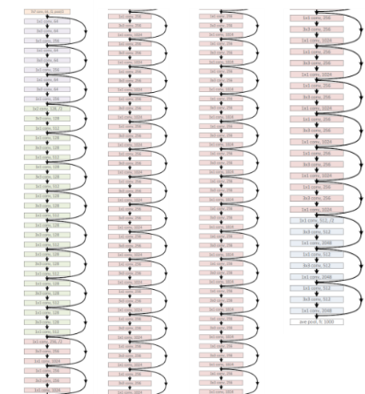
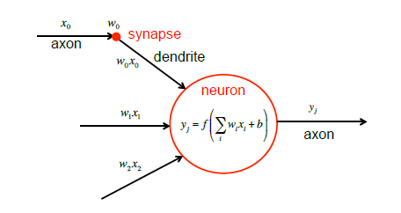
뉴럴 네트워크는 새로운 것이 아님
뉴럴 네트워크는 알고리즘만큼 매우 간단합니다.
Notes:
이 슬라이드 세트에서는 다음 내용을 설명합니다.
과거에는 작동하지 않았던 뉴럴 네트워크가 지금은 작동하는 이유
대다수의 흥미로운 문제를 해결하기 위해서 확장이 필요한 이유
흐름:
뉴럴 네트워크는 새로운 것이 아니며, 1940년대에 처음 이론화되어 1950년대에 처음 구현되었습니다.
현대의 대규모 모델을 트레이닝하는 데 사용된 역전파 알고리즘은 1980년대에 존재했습니다.
이 알고리즘은 여러 대체 머신 러닝 알고리즘에 비해 비교적 간단합니다.
입력 데이터에 가중치/숫자 세트를 곱하고 숫자/바이어스 세트를 더한 후, 결과에 단순한 비선형 함수를 적용하면서 데이터가 뉴런을 통과합니다.
결과 로직이 쌓입니다.
그렇다면 이제서야 번역, 자율주행 자동차, 자연어 처리 등의 여러 분야에서 진전을 보게 된 이유는 무엇일까요?
다음 슬라이드

Slide 6
뉴럴 네트워크는 새로운 것이 아님
다만 그 전에는 제대로 작동하지 않았을 뿐입니다.
정확도
데이터세트 크기
Andrew Ng, “Nuts and Bolts of Applying Deep Learning”, https://www.youtube.com/watch?v=F1ka6a13S9I
Notes:
뉴럴 네트워크는 역사적으로 대체 머신 러닝 알고리즘에 비해 성능이 떨어졌습니다.
지원 벡터 머신은 거의 20년간 뉴럴 네트워크에 대한 관심을 멀어지게 만들었습니다.
뉴럴 네트워크가 성능을 발휘하지 못한 이유는 무엇이었을까요?
소규모 데이터세트는 정확도가 감소됨을 의미합니다(위 다이어그램 참조).
더 많은 트레이닝 데이터 → 더 높은 정확도
이는 단순 선형 회귀(직선을 포인트 세트에 연결) 또는 뉴럴 네트워크 등의 모든 학습 알고리즘에 해당됩니다.
머신 러닝 알고리즘에 제공되는 트레이닝 데이터의 양이 늘어나면 정확도가 향상되지만 게인은 점근적인 형태가 됩니다.

Slide 7
뉴럴 네트워크는 새로운 것이 아님
다만 그 전에는 제대로 작동하지 않았을 뿐입니다.
정확도
데이터세트 크기
Andrew Ng, “Nuts and Bolts of Applying Deep Learning”, https://www.youtube.com/watch?v=F1ka6a13S9I
Notes:
역사적으로 머신 러닝 알고리즘의 이러한 속성을 극복할 수 있는 유일한 방법은 새로운 알고리즘을 개발하는 것이었지만(매우 드문 경우) 더 중요한 것은 피처 엔지니어링을 사용하는 것이었습니다. 지난 몇십 년간 비전, 자연어 처리 등 말 그대로 모든 AI 분야의 과학자들은 머신 러닝 알고리즘이 문제를 보다 쉽게 해결할 수 있도록 데이터를 표현하는 새롭고 독창적인 방법을 개발하기 위해 엄청난 노력을 기울였습니다. 알고리즘이 그러한 문제를 더 쉽게 해결할 수 있도록 문제에 대한 인간 지식을 효과적으로 주입했습니다. 그 결과 과학자들은 이 곡선을 체계적으로 상승하게 만들었습니다.
이는 지금도 머신 러닝 연구의 주된 기초가 되고 있습니다.

Slide 8
뉴럴 네트워크는 새로운 것이 아님
다만 그 전에는 제대로 작동하지 않았을 뿐입니다.
정확도
데이터세트 크기
Andrew Ng, “Nuts and Bolts of Applying Deep Learning”, https://www.youtube.com/watch?v=F1ka6a13S9I
Notes:
수동으로 엔지니어링된 피처를 활용하지 않았거나 제한적으로 활용한 뉴럴 네트워크는 비교에서 매우 낮은 성능을 보였습니다.
그러한 동작의 이유가 이제 명확해졌으며 3가지 요인으로 압축할 수 있습니다.
다음 슬라이드

Slide 9
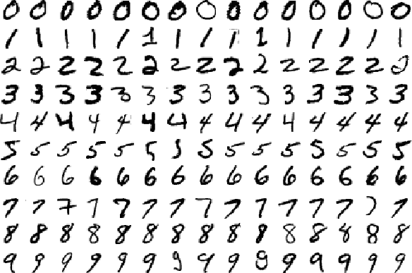
뉴럴 네트워크는 새로운 것이 아님
기존에는 대규모 데이터세트나 컴퓨터가 없었습니다.
MNIST(1999) 데이터베이스에는 60,000개의 트레이닝 이미지와 10,000개의 테스팅 이미지가 포함되어 있습니다.
정확도
데이터세트 크기
Andrew Ng, “Nuts and Bolts of Applying Deep Learning”, https://www.youtube.com/watch?v=F1ka6a13S9I
Notes:
우선, 우리는 역사상 인터넷/빅 데이터 규모의 데이터세트를 가져본 적이 없습니다. 왼쪽의 그림은 1990년대의 비전 연구에 사용된 최첨단 데이터세트의 상태를 나타냅니다. 60,000개의 숫자를 손으로 작성했습니다. 흑백이고 24 x 24픽셀입니다.
둘째로, 상당히 큰 데이터세트를 사용할 수 있었지만 그러한 데이터를 사용해 뉴럴 네트워크를 트레이닝할 수 있는 연산 역량이 없었습니다.
다음 슬라이드

Slide 10
연산
기존에는 대규모 데이터세트나 컴퓨터가 없었습니다.
10⁷
GPU 컴퓨팅 성능
연간 1.5배
1,000배
-2025년
10⁶
10⁵
트랜지스터
(수천 개)
연간 1.1배
10⁴
10³
연간 1.5배
10²
딘일 스레드 성능
Notes:
다행히, 지난 수십 년간 우리는 거의 기하급수적으로 증가한 연산 성능의 도움을 받았습니다. 기존 CPU 컴퓨팅의 그러한 추세가 끝나가고 있다는 것이 분명하지만 GPU 컴퓨팅의 발전으로 인해 여전히 그러한 지수 관계를 활용할 수 있습니다.

Slide 11
CONTEXT

Slide 12
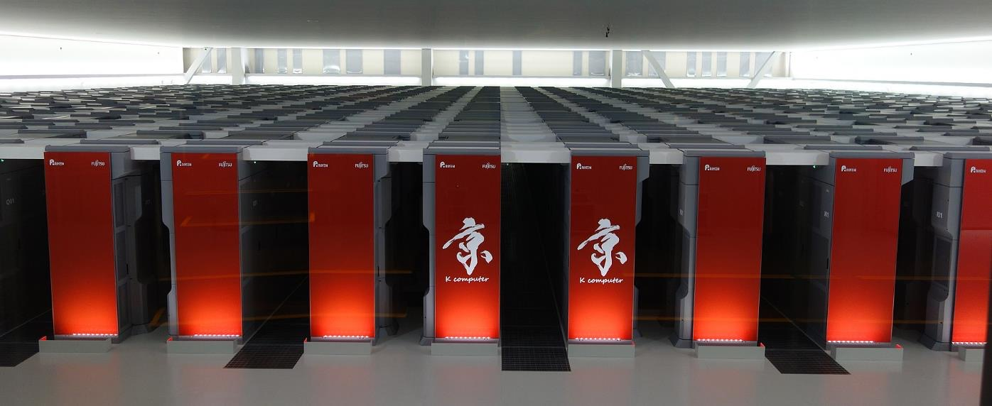
CONTEXT
2011년 6월 8페타플롭스(K 컴퓨터)
Notes:
2009년 11월에 위에서 설명한 Jaguar 시스템이 세계에서 가장 성능이 뛰어난 슈퍼컴퓨팅 클러스터를 구성해 1.759페타플롭스(즉, 초당 10^15 부동소수점 연산)를 제공했습니다.

Slide 13
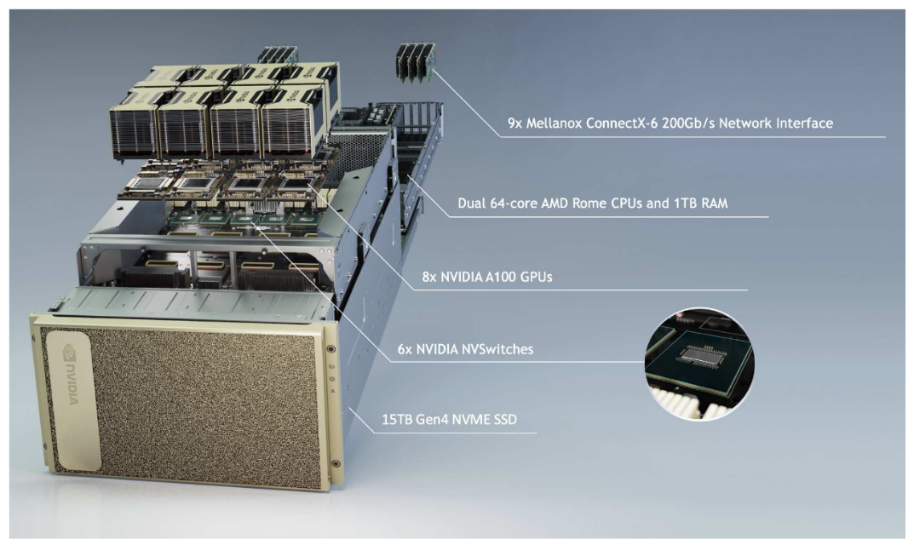
CONTEXT
5페타플롭스 AI - 현재
Notes:
현재는 단일 시스템이 뉴럴 네트워크 트레이닝을 위해 5페타플롭스를 제공합니다.
2009년 11월에 세계 최대의 슈퍼컴퓨터에서만 이용할 수 있었던 연산 성능이 이제는 클라우드의 조밀한 GPU 시스템 덕분에 모두에게 제공됩니다.

Slide 14
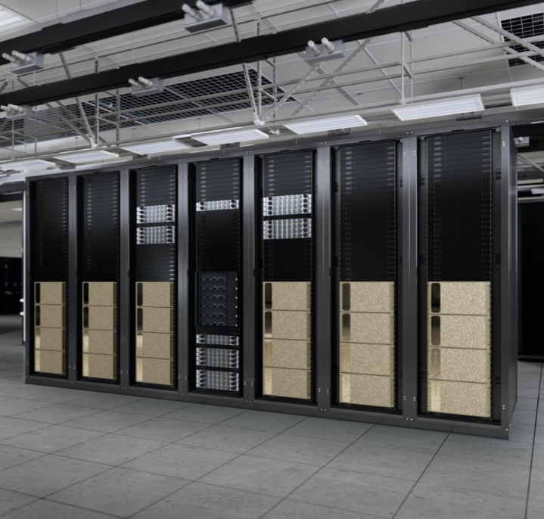
CONTEXT
~100페타플롭스(FP16) 또는 48페타플롭스(TF32) AI - 현재
Notes:
현재는 단일 시스템이 뉴럴 네트워크 트레이닝을 위해 5페타플롭스를 제공합니다.
2009년 11월에 세계 최대의 슈퍼컴퓨터에서만 이용할 수 있었던 연산 성능이 이제는 클라우드의 조밀한 GPU 시스템 덕분에 모두에게 제공됩니다.
다음 슬라이드

Slide 15
뉴럴 네트워크는 새로운 것이 아님
대규모 데이터세트 및 더 빠른 연산으로 머신 러닝을 수행하는 방식이 변화함
정확도
데이터세트 크기
Andrew Ng, “Nuts and Bolts of Applying Deep Learning”, https://www.youtube.com/watch?v=F1ka6a13S9I
Notes:
요약하자면, 사용 가능한 데이터세트의 크기가 증가하고 연산 비용은 감소하고 알고리즘 설계가 개선되면서 매우 큰 뉴럴 네트워크를 사용할 수 있게 됨으로써 뉴럴 네트워크가 기존의 머신 러닝 접근 방식을 매우 크게 능가하기 시작했습니다.
ImageNet 경진대회의 상위 5가지 오류가 2011년의 26%에서 2012년에는 16%로 감소했습니다. 이러한 추세는 이것이 매우 실질적인 차이일 뿐 아니라 더 의미있는 것은 성능 증가가 더 이상 피처 엔지니어링에 좌우되지 않는다는 점에서 중요합니다. 그 대신 모델과 데이터세트 크기의 함수에 좌우됩니다.

Slide 16
뉴럴 네트워크는 새로운 것이 아님
데이터와 모델 크기가 정확도의 핵심임
정확도
데이터세트 크기
Notes:
이제 데이터세트와 함께 모델 크기가 증가함에 따라 이 추세가 지속되고 있습니다. 2015년에는 오류가 3.5%로 더 감소했고 2017년에는 2.25%로 감소해 이 데이터세트에 대한 인간의 성능을 크게 초과하고 있습니다.
앞서 배운 것처럼 뉴럴 네트워크는 대규모 데이터세트에서 더 많은 도움을 받을 뿐 아니라 더 중요하게는 이제 우리는 모델의 복잡성/크기를 늘려서 곡선을 상승시킬 수 있습니다.

Slide 17

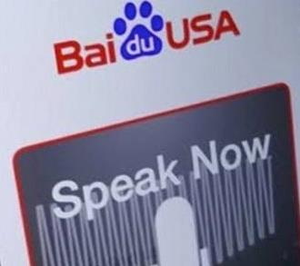


폭발적으로 증가하는 뉴럴 네트워크의 복잡성
점점 더 복잡해지는 문제 해결
7엑사플롭스
6천만 개 매개변수
20엑사플롭스
3억 개 매개변수
100엑사플롭스
87억 개 매개변수
2015 – Microsoft ResNet
슈퍼 휴먼 이미지 인식
2016 – Baidu Deep Speech 2
슈퍼 휴먼 음성 인식
2017 – Google Neural Machine Translation
니어 휴먼 언어 번역
Notes:
2015~2016년까지는 대규모 네트워크를 트레이닝하는 것이 불가능했습니다.
그러나 배치 정규화와 같은 기법으로 이것이 가능해졌습니다.
크기가 중요합니다.
뉴럴 네트워크가 클수록 더 정확합니다.
그러나 뉴럴 네트워크 복잡성도 증가합니다.
데이터세트 + 복잡성 증가로 인해 훨씬 더 큰 컴퓨팅 성능이 필요합니다.
예: Google Translate 매개변수 크기 > 90억 개 항목, 100엑사플롭스 필요
다음 슬라이드

Slide 18
100엑사플롭스
~=
듀얼 CPU 서버에서 2년

Slide 19
뉴럴 네트워크는 새로운 것이 아님
인간을 뛰어넘는 성능
정확도
데이터세트 크기
Andrew Ng, “Nuts and Bolts of Applying Deep Learning”, https://www.youtube.com/watch?v=F1ka6a13S9I
Notes:
이 추세는 다른 분야에서도 지속되었으며 우리는 인간 수준의 성능이 더 광범위한 작업 세트에 대한 성능을 능가한 것을 체계적으로 경험했습니다.
그러나 2017년까지는 데이터세트 크기와 정확도 간의 이 관계의 정확한 특성을 거의 이해하지 못했습니다.

Slide 20
경험적 증거

Slide 21
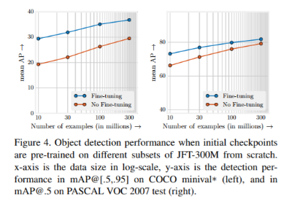
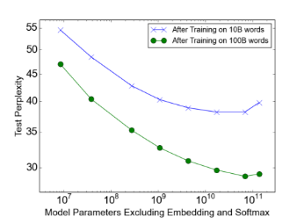
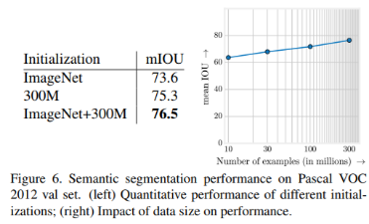
폭발적으로 증가하는 데이터세트
데이터세트 크기와 정확도 간의 대수 관계
Sun, Chen 외. "Revisiting Unreasonable Effectiveness of Data in Deep Learning Era." arXiv preprint arXiv:1707.02968 (2017).
Shazeer, Noam 외 "Outrageously large neural networks: The sparsely-gated mixture-of-experts layer." arXiv preprint arXiv:1701.06538 (2017).
Simonyan, Karen, Andrew Zisserman. "Very deep convolutional networks for large-scale image recognition." arXiv preprint arXiv:1409.1556 (2014).

Slide 22
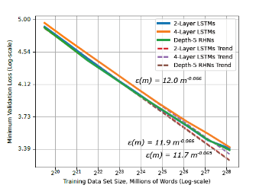
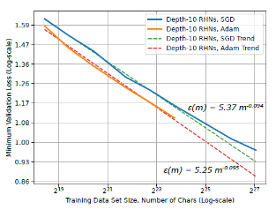
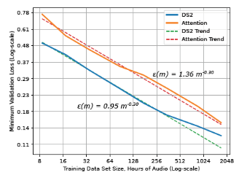
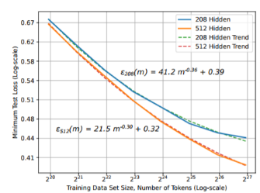
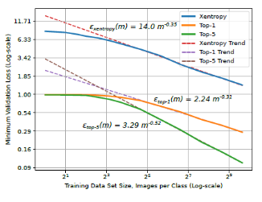
폭발적으로 증가하는 데이터세트
데이터세트 크기와 정확도 간의 대수 관계
번역
언어 모델
문자 언어 모델
이미지 분류
어텐션 음성 모델
Hestness, J., Narang, S., Ardalani, N., Diamos, G., Jun, H., Kianinejad, H., ... 및 Zhou, Y. (2017). Deep Learning Scaling is Predictable, Empirically. arXiv preprint arXiv:1712.00409.

Slide 23
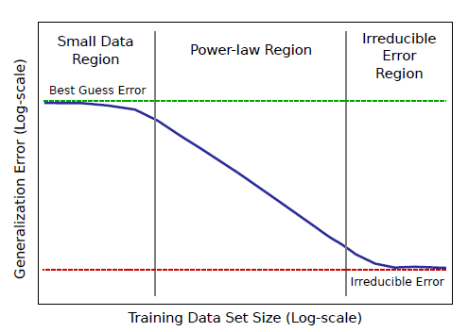
폭발적으로 증가하는 데이터세트
데이터세트 크기와 정확도 간의 대수 관계
Hestness, J., Narang, S., Ardalani, N., Diamos, G., Jun, H., Kianinejad, H., ... 및 Zhou, Y. (2017). Deep Learning Scaling is Predictable, Empirically. arXiv preprint arXiv:1712.00409.

Slide 24
비용

Slide 25
레이블 지정 비용
딥러닝 모델의 유틸리티 제한
기하급수적인 증가
Hestness, J., Narang, S., Ardalani, N., Diamos, G., Jun, H., Kianinejad, H., ... 및 Zhou, Y. (2017). Deep Learning Scaling is Predictable, Empirically. arXiv preprint arXiv:1712.00409.

Slide 26
2부: 자기지도, BERT 및 기타 학습 방식
강의
  DNN이 제대로 작동하는 이유는 무엇인가?
  자기지도 학습
  BERT
랩
  데이터 살펴보기
  NeMo 살펴보기
  텍스트 분류기 프로젝트
강의
  클수록 더 좋다
  더욱 거대한 모델로의 가능성 및 필요성
랩
  명명된 엔터티 인식기

Slide 27
자기지도 학습
예제 트레이닝 작업
자연어 처리:
  마스킹 처리된 언어 모델: 일정 비율(15%라고 가정)의 입력 토큰을 무작위로 마스킹하고 뉴럴 네트워크에 전체 문장을 예측하라고 요청합니다.
  다음 문장 예측: 텍스트에서 2개의 연속된 문장을 선택하거나, 텍스트에서 2개의 문장을 무작위로 선택합니다. 뉴럴 네트워크에 두 문장이 차례로 발생하는지 여부를 밝혀 달라고 요청합니다.
  더 단순한 다른 뉴럴 네트워크를 사용하여 시퀀스의 임의 단어를 교체하고 기본 뉴럴 네트워크에 교체된 단어를 검출하라고 요청합니다(GAN과 같은 구성 사용).
컴퓨터 비전:
  대조 학습: 무작위로 수정(잘라내기 및 크기 조정, 반전, 색 왜곡, 회전, 오려내기, 노이즈, 블러 등)하고 동일한 이미지 또는 무작위로 선택한 2개의 이미지를 뉴럴 네트워크에 피드하여 동일한 이미지인지 아닌지를 알려 달라고 요청합니다.
  노이즈가 있는 레이블/셀프 트레이닝: 약한 알고리즘(잠재적으로 구세대 대상 모델)에서 생성된 레이블을 사용하여 대상-강력한 피처 추출기를 트레이닝합니다.
Dai, A. M., 및 Le, Q. V. (2015). Semi-supervised sequence learning. In Advances in neural information processing systems (pp. 3079-3087).
Chen, T., Kornblith, S., Norouzi, M., 및 Hinton, G. (2020). A simple framework for contrastive learning of visual representations. arXiv preprint arXiv:2002.05709.
Xie, Q., Hovy, E., Luong, M. T., 및 Le, Q. V. (2019). Self-training with Noisy Student improves ImageNet classification. arXiv preprint arXiv:1911.04252.

Slide 28
레이블 지정 비용
준지도 모델
관리 가능 비용
Hestness, J., Narang, S., Ardalani, N., Diamos, G., Jun, H., Kianinejad, H., ... 및 Zhou, Y. (2017). Deep Learning Scaling is Predictable, Empirically. arXiv preprint arXiv:1712.00409.

Slide 29



자기지도 학습
레이블이 지정되지 않은 데이터가 많음

Slide 30
자기지도 학습
레이블이 지정되지 않은 데이터가 많음

Slide 31
OLD IDEAS

Slide 32
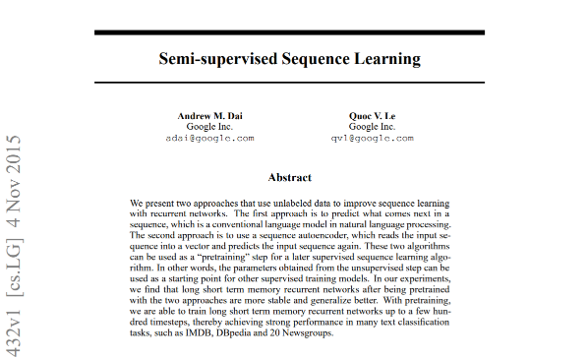
자기지도 학습
무엇이 빠졌을까요?

Slide 33
THE SCALE

Slide 34
GPT(Generative Pretraining)
The scale
"NLP 작업에 대한 기존의 많은 접근 방식은 처음부터 단일 GPU에서 비교적 작은 모델을 트레이닝했습니다. 우리의 접근 방식에서는 8개의 GPU에서 1개월간 광범위한 사전 트레이닝 단계를 수행해야 합니다. 다행히, 이 사전 트레이닝은 한 번만 수행하면 되며 우리는 다른 경우에 사전 트레이닝을 할 필요가 없도록 해당 모델을 출시하고 있습니다. 이 모델도 이전 작업에 비하면 대형 모델에 속하므로 더 많은 연산과 메모리를 사용합니다. 우리는 37레이어(12블록) 트랜스포머 아키텍처를 사용했으며 최대 512개 토큰 시퀀스를 트레이닝합니다. 대부분의 실험이 4GPU 및 8GPU 시스템에서 수행되었습니다. 이 모델은 새로운 작업에 맞춰 매우 빠르게 파인튜닝하므로 추가 리소스 요구 사항을 완화할 수 있습니다."
Radford, A., Narasimhan, K., Salimans, T., 및 Sutskever, I. (2018). Improving language understanding by generative pre-training. URL https://s3-us-west-2. amazonaws. com/openai-assets/researchcovers/languageunsupervised/language understanding paper. pdf.

Slide 35
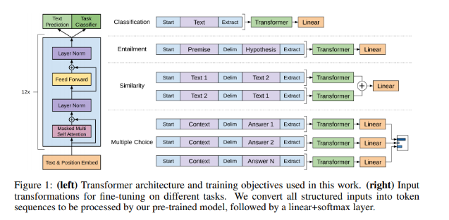
GPT(Generative Pretraining)
설계
트랜스포머
디코더
자기지도
트레이닝
Radford, A., Narasimhan, K., Salimans, T., 및 Sutskever, I. (2018). Improving language understanding by generative pre-training. URL https://s3-us-west-2. amazonaws. com/openai-assets/researchcovers/languageunsupervised/language understanding paper. pdf.

Slide 36
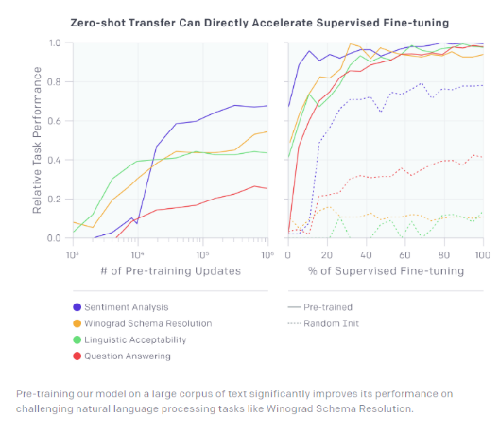
GPT(Generative Pretraining)
접근 방식
1단계
2단계
Radford, A., Narasimhan, K., Salimans, T., 및 Sutskever, I. (2018). Improving language understanding by generative pre-training. URL https://s3-us-west-2. amazonaws. com/openai-assets/researchcovers/languageunsupervised/language understanding paper. pdf.

Slide 37
GPT(Generative Pretraining)
결과
Radford, A., Narasimhan, K., Salimans, T., 및 Sutskever, I. (2018). Improving language understanding by generative pre-training. URL https://s3-us-west-2. amazonaws. com/openai-assets/researchcovers/languageunsupervised/language understanding paper. pdf.

Slide 38
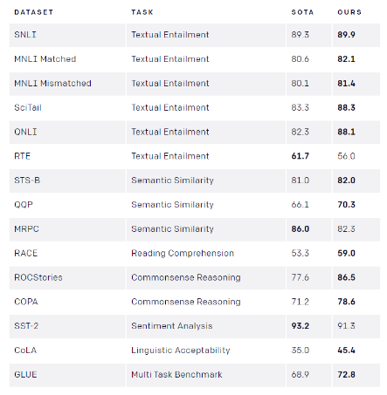
GPT(Generative Pretraining)
결과
Radford, A., Narasimhan, K., Salimans, T., 및 Sutskever, I. (2018). Improving language understanding by generative pre-training. URL https://s3-us-west-2. amazonaws. com/openai-assets/researchcovers/languageunsupervised/language understanding paper. pdf.

Slide 39
2부: 자기지도, BERT 및 기타 학습 방식
강의
  DNN이 제대로 작동하는 이유는 무엇인가?
  자기지도 학습
  BERT
랩
  데이터 살펴보기
  NeMo 살펴보기
  텍스트 분류기 프로젝트
강의
  클수록 더 좋다
  더욱 거대한 모델로의 가능성 및 필요성
랩
  명명된 엔터티 인식기

Slide 40
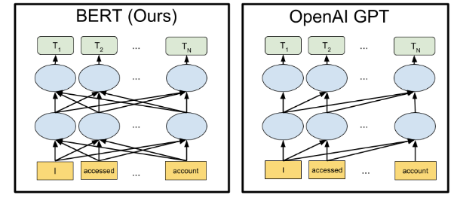
양방향 트랜스포머(BERT)
거인의 어깨 위에 서서..
Devlin, J., Chang, M. W., Lee, K., 및 Toutanova, K. (2018). Bert: Pre-training of deep bidirectional transformers for language understanding. arXiv preprint arXiv:1810.04805.

Slide 41
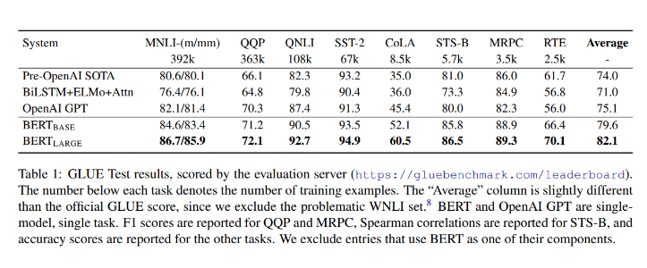
양방향 트랜스포머(BERT)
OpenAI "이전" 및 "이후" 시대
Devlin, J., Chang, M. W., Lee, K., 및 Toutanova, K. (2018). Bert: Pre-training of deep bidirectional transformers for language understanding. arXiv preprint arXiv:1810.04805.

Slide 42
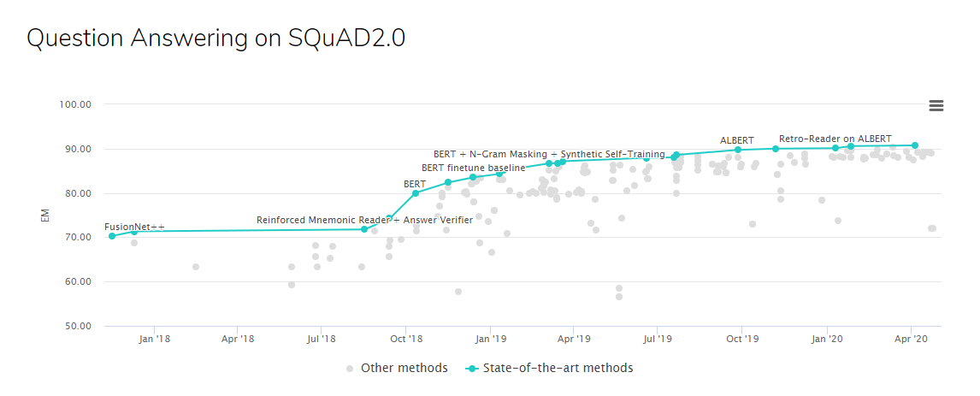
SQUAD 2.0
인간 성능 91.2

Slide 43
BERT 사용
특징 추출기
?
문제 공식화
?
?
?
?
?
?
머신 러닝 알고리즘
텍스트 사전 처리
텍스트 표현
가중치 재부여
차원 축소
벡터 비교
텍스트
GloVe
Word2Vec
BERT

Slide 44
랩

Slide 45
랩 개요
노트북 1, 2, 3
텍스트 분류
문제 공식화
머신 러닝 알고리즘
텍스트 사전 처리
텍스트 표현
가중치 재부여
차원 축소
벡터 비교
텍스트
작업:
텍스트 분류
고정된 사전 트레이닝된 BERT

Slide 46
2부: 자기지도, BERT 및 기타 학습 방식
강의
  DNN이 제대로 작동하는 이유는 무엇인가?
  자기지도 학습
  BERT
랩
  데이터 살펴보기
  NeMo 살펴보기
  텍스트 분류기 프로젝트
강의
  클수록 더 좋다
  더욱 거대한 모델로의 가능성 및 필요성
랩
  명명된 엔터티 인식기

Slide 47
2부: 자기지도, BERT 및 기타 학습 방식
강의
  DNN이 제대로 작동하는 이유는 무엇인가?
  자기지도 학습
  BERT
랩
  데이터 살펴보기
  NeMo 살펴보기
  텍스트 분류기 프로젝트
강의
  클수록 더 좋다
  더욱 거대한 모델로의 가능성 및 필요성
랩
  명명된 엔터티 인식기

Slide 48
양방향 트랜스포머(BERT)
Base vs Large
Devlin, J., Chang, M. W., Lee, K., 및 Toutanova, K. (2018). Bert: Pre-training of deep bidirectional transformers for language understanding. arXiv preprint arXiv:1810.04805.

Slide 49
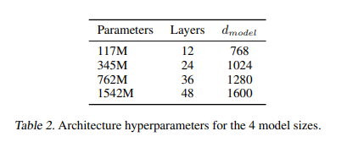
GPT-2
GPT vs GPT-2
대체로 유사하지만 차별점:
  모든 면에서 더 큼:
    더 많은 디코더 레이어: 12->48
    더 많은 어휘: 50,257
    더 많은 맥락: 512 -> 1024
    더 큰 배치
  레이어 정규화 변경
  다른 초기화 방식
Radford, A., Wu, J., Child, R., Luan, D., Amodei, D., 및 Sutskever, I. (2019). Language models are unsupervised multitask learners. OpenAI Blog, 1(8), 9.

Slide 50
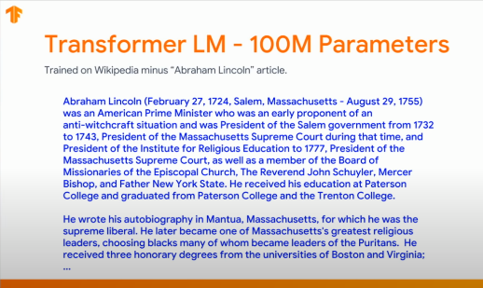
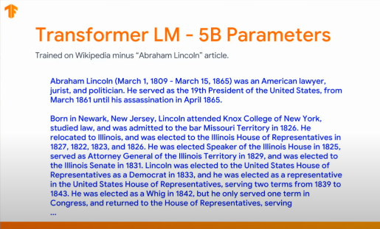
GPT-2
Impact
Radford, A., Wu, J., Child, R., Luan, D., Amodei, D., 및 Sutskever, I. (2019). Language models are unsupervised multitask learners. OpenAI Blog, 1(8), 9.

Slide 51
클수록 더 좋습니다.

Slide 52
Roberta
Robust하게 최적화된 BERT 사전 트레이닝 접근 방식
핵심 아이디어 단순화:
더 큰 배치로 더 많은 데이터에 대해 모델을 더 오래 트레이닝
‘다음 문장 예측’ 제거
더 긴 문장에 대한 트레이닝
트레이닝 데이터에 적용된 마스킹 패턴을 동적으로 변경
Liu, Y., Ott, M., Goyal, N., Du, J., Joshi, M., Chen, D., ... 및 Stoyanov, V. (2019). Roberta: A robustly optimized bert pretraining approach. arXiv preprint arXiv:1907.11692.

Slide 53
Roberta
데이터세트 크기 증가
16GB -> 160GB
Liu, Y., Ott, M., Goyal, N., Du, J., Joshi, M., Chen, D., ... 및 Stoyanov, V. (2019). Roberta: A robustly optimized bert pretraining approach. arXiv preprint arXiv:1907.11692.

Slide 54
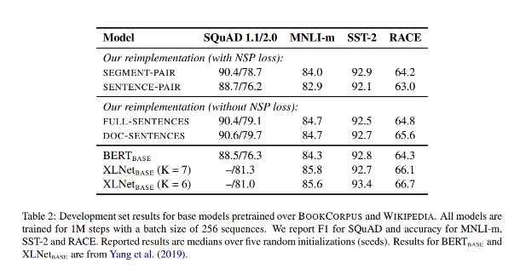
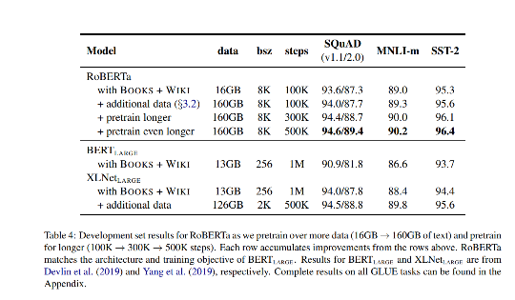
RoBerta
결과
Liu, Y., Ott, M., Goyal, N., Du, J., Joshi, M., Chen, D., ... 및 Stoyanov, V. (2019). Roberta: A robustly optimized bert pretraining approach. arXiv preprint arXiv:1907.11692.

Slide 55
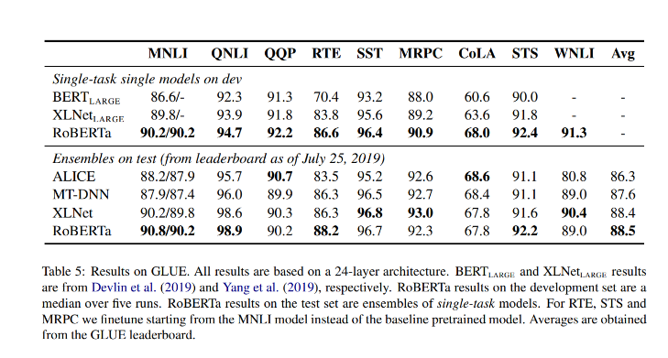
RoBerta
결과
Liu, Y., Ott, M., Goyal, N., Du, J., Joshi, M., Chen, D., ... 및 Stoyanov, V. (2019). Roberta: A robustly optimized bert pretraining approach. arXiv preprint arXiv:1907.11692.

Slide 56
Roberta
추가 관찰 내용
"우리는 가장 오래 트레이닝된 모델조차도 데이터에 과적합해 보이지 않으며 추가 트레이닝의 이점을 얻을 수 있다는 점을 알고 있습니다."
Liu, Y., Ott, M., Goyal, N., Du, J., Joshi, M., Chen, D., ... 및 Stoyanov, V. (2019). Roberta: A robustly optimized bert pretraining approach. arXiv preprint arXiv:1907.11692.

Slide 57
훨씬 더 큰 모델이 필요합니다!

Slide 58
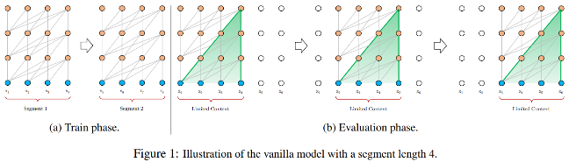
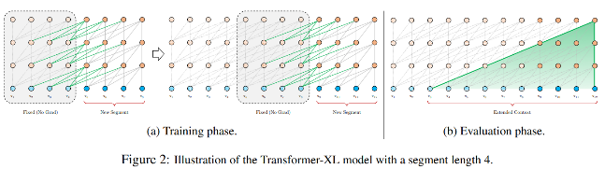
Transformer XL(Extra Long)
트랜스포머 아키텍처의 문제점
문제:
  고정 길이 맥락이 의미론적 경계(semantic boundary)를 지키지 않음
  더 긴 종속성을 학습할 수 없음
  실행 속도가 비교적 느림
솔루션(Transformer XL):
  세그먼트 수준 순환 메커니즘
  포지셔널 인코딩 방식
결과:
  RNN보다 80% 더 긴 종속성과 트랜스포머보다 450% 더 긴 종속성 학습
  바닐라 트랜스포머보다 최대 1,800배 빠름
Dai, Z., Yang, Z., Yang, Y., Carbonell, J., Le, Q. V., 및 Salakhutdinov, R. (2019). Transformer-xl: Attentive language models beyond a fixed-length context. arXiv preprint arXiv:1901.02860.

Slide 59
BERT의 문제점
마스킹 및 독립적 예측
사전 트레이닝 중에 사용된 [MASK] 토큰이 파인튜닝 중에는 사용되지 않음
BERT는 모델이 종속성을 학습하도록 강제하지 않고 개별 [MASK] 토큰에 대한 예측을 독립적으로 생성함
Yang, Z., Dai, Z., Yang, Y., Carbonell, J., Salakhutdinov, R. R., 및 Le, Q. V. (2019). Xlnet: Generalized autoregressive pretraining for language understanding. In Advances in neural information processing systems (pp. 5754-5764).

Slide 60
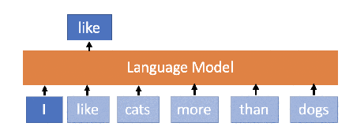
XLNet
TransformerXL + 순열 언어 모델
트랜스포머 -> TransformerXL
TransformerXL은 기본적으로 적용되지 않으며 채택해야 함
"분해 (Factorization) 순서의 가능한 모든 순열 (Permutations) 에 관한 시퀀스의 예상되는 로그 우도 (log likelihood) 를 극대화합니다."
데이터 손상에 의존하지 않음([MASK])
Yang, Z., Dai, Z., Yang, Y., Carbonell, J., Salakhutdinov, R. R., 및 Le, Q. V. (2019). Xlnet: Generalized autoregressive pretraining for language understanding. In Advances in neural information processing systems (pp. 5754-5764).
https://mlexplained.com/2019/06/30/paper-dissected-xlnet-generalized-autoregressive-pretraining-for-language-understanding-explained/

Slide 61
XLNet
더 많은 데이터
13GB* -> 13GB + 19GB + 110GB = 142GB
* ROBERTA에 따르면 16GB가 아니므로 다른 사전 처리 루틴이 사용됨
Yang, Z., Dai, Z., Yang, Y., Carbonell, J., Salakhutdinov, R. R., 및 Le, Q. V. (2019). Xlnet: Generalized autoregressive pretraining for language understanding. In Advances in neural information processing systems (pp. 5754-5764).

Slide 62
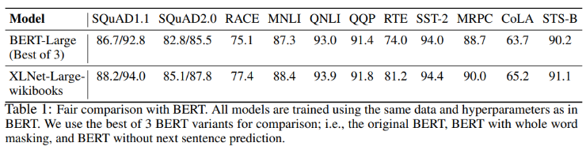
XLNET
BERT와의 “Fair" 비교
Yang, Z., Dai, Z., Yang, Y., Carbonell, J., Salakhutdinov, R. R., 및 Le, Q. V. (2019). Xlnet: Generalized autoregressive pretraining for language understanding. In Advances in neural information processing systems (pp. 5754-5764).

Slide 63
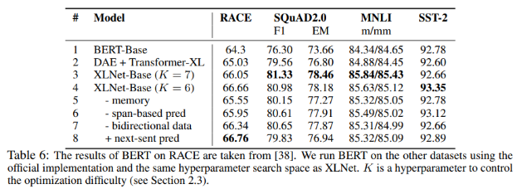
XLNET
추가 실험(Ablation study)
Yang, Z., Dai, Z., Yang, Y., Carbonell, J., Salakhutdinov, R. R., 및 Le, Q. V. (2019). Xlnet: Generalized autoregressive pretraining for language understanding. In Advances in neural information processing systems (pp. 5754-5764).

Slide 64
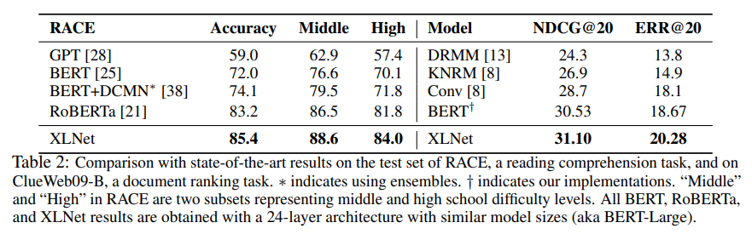
XLNET
Scaling up
Yang, Z., Dai, Z., Yang, Y., Carbonell, J., Salakhutdinov, R. R., 및 Le, Q. V. (2019). Xlnet: Generalized autoregressive pretraining for language understanding. In Advances in neural information processing systems (pp. 5754-5764).

Slide 65
Scale-up?

Slide 66
XLNET
Scaling up
"... 우리는 위에 설명된 모든 데이터세트를 사용해 XLNet-Large 트레이닝을 확장합니다. 구체적으로 말해서, Adam 가중치 감쇠 옵티마이저, 선형 학습률 감쇠, 8,192의 배치 크기를 사용해 500,000개의 단계로 512개의 TPU v3 칩을 트레이닝하며, 이 과정은 약 5.5일이 소요됩니다."
Yang, Z., Dai, Z., Yang, Y., Carbonell, J., Salakhutdinov, R. R., 및 Le, Q. V. (2019). Xlnet: Generalized autoregressive pretraining for language understanding. In Advances in neural information processing systems (pp. 5754-5764).

Slide 67
XLNET
Scaling up
"트레이닝이 끝날 때에도 모델이 여전히 데이터에 underfit하다는 사실이 관찰되었습니다."
Yang, Z., Dai, Z., Yang, Y., Carbonell, J., Salakhutdinov, R. R., 및 Le, Q. V. (2019). Xlnet: Generalized autoregressive pretraining for language understanding. In Advances in neural information processing systems (pp. 5754-5764).

Slide 68
확장(Scale-up)?

Slide 69
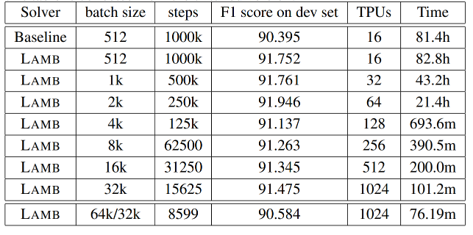
BERT
5.5일 -> 76분
NVIDIA LARS(Layer-wise Adaptive Rate Scaling)에서 영감을 얻어 LAMB를 개발함
이로써 성능 저하 없이 배치 크기를 32k로 확장할 수 있음
그 이후로 많은 개선 사항이 도입됨. NVLAMB를 사용하세요.
https://devblogs.nvidia.com/pretraining-bert-with-layer-wise-adaptive-learning-rates/
You, Y., Li, J., Reddi, S., Hseu, J., Kumar, S., Bhojanapalli, S., ... 및 Hsieh, C. J. (2019년, 9월). Large batch optimization for deep learning: Training bert in 76 minutes. 학습 표현에 대한 국제 회의.

Slide 70
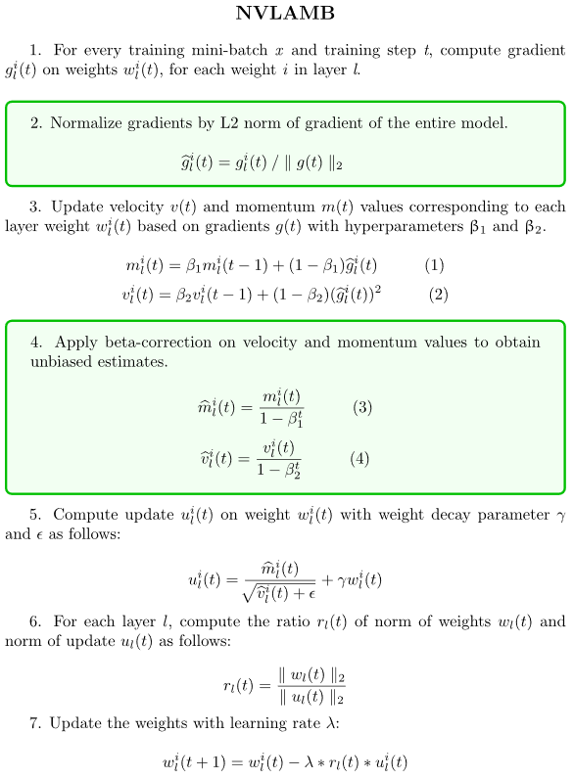

BERT
5.5일 -> 76분
NVIDIA LARS(Layer-wise Adaptive Rate Scaling)에서 영감을 얻어 LAMB를 개발함
이로써 성능 저하 없이 배치 크기를 32k로 확장할 수 있음
그 이후로 많은 개선 사항이 도입됨. NVLAMB를 사용하세요.
https://devblogs.nvidia.com/pretraining-bert-with-layer-wise-adaptive-learning-rates/
You, Y., Li, J., Reddi, S., Hseu, J., Kumar, S., Bhojanapalli, S., ... 및 Hsieh, C. J. (2019년, 9월). Large batch optimization for deep learning: Training bert in 76 minutes. 학습 표현에 대한 국제 회의.

Slide 71
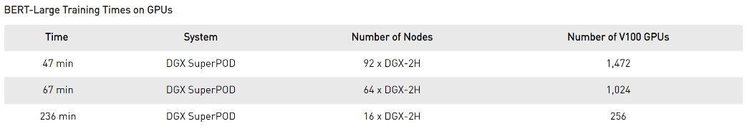
BERT
가장 빠른 트레이닝 시간
https://devblogs.nvidia.com/training-bert-with-gpus/

Slide 72
매개변수를 더 효율적으로 사용할 수 있을까요?

Slide 73
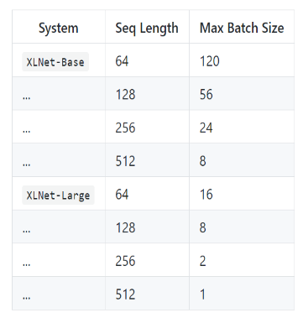
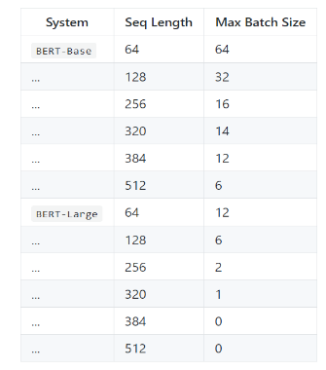
ALBERT
언어 표현 자기지도 학습을 위한 Lite BERT
FP32 TF 1.13.1 16GB GPU
FP32 TF 1.11.0 12GB GPU
모델의 크기가 문제가 되고 있음.
FP16은 문제를 어느 정도까지는 해결하지만 여전히 메모리 사용량이 상당함.
메모리 사용량을 줄이고 매개변수 효율성을 높이기 위한 몇 가지 방법을 설명함.
Lan, Z., Chen, M., Goodman, S., Gimpel, K., Sharma, P., 및 Soricut, R. (2019). Albert: A lite bert for self-supervised learning of language representations. arXiv preprint arXiv:1909.11942.

Slide 74
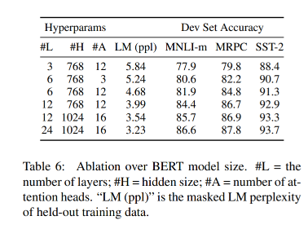
ALBERT
모델 크기는 성공의 핵심
Lan, Z., Chen, M., Goodman, S., Gimpel, K., Sharma, P., 및 Soricut, R. (2019). Albert: A lite bert for self-supervised learning of language representations. arXiv preprint arXiv:1909.11942.

Slide 75
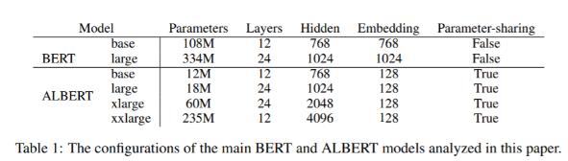

ALBERT
Factorized Embedding
"… WordPiece 임베딩 크기 E는 숨겨진 레이어 크기 H와 관련이 있습니다(즉, E ≡ H)."
"… 숨겨진 레이어 임베딩은 맥락 종속적인 표현을 학습할 수 있도록 고안되었습니다." 따라서 우리는 H >> E를 원합니다.
임베딩 행렬 크기는 V x E입니다(어휘 크기 곱하기 임베딩 크기).
"… 자연어 처리에서는 일반적으로 어휘 크기 V가 커야 합니다."(BERT V=30000)
따라서 LargeNumber x LargeNumber를 사용함.
임베딩 행렬 분해:
O(V x H)가 O(V x E + E x H)로 변환됨
Lan, Z., Chen, M., Goodman, S., Gimpel, K., Sharma, P., 및 Soricut, R. (2019). Albert: A lite bert for self-supervised learning of language representations. arXiv preprint arXiv:1909.11942.

Slide 76
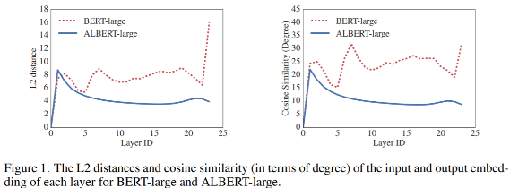
ALBERT
레이어 전반 매개변수 공유 및 문장 간 응집성 손실
여러 가지 레이어 전반 매개변수 공유 방식 제안
기본 Albert 구성이 모든 레이어 전반에서 모든 매개변수를 공유함
NSP(다음 문장 예측) 손실보다 SOP(문장 순서 예측) 손실
Lan, Z., Chen, M., Goodman, S., Gimpel, K., Sharma, P., 및 Soricut, R. (2019). Albert: A lite bert for self-supervised learning of language representations. arXiv preprint arXiv:1909.11942.

Slide 77
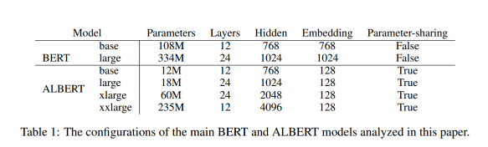
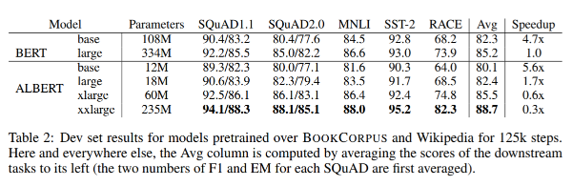
ALBERT
결과
Lan, Z., Chen, M., Goodman, S., Gimpel, K., Sharma, P., 및 Soricut, R. (2019). Albert: A lite bert for self-supervised learning of language representations. arXiv preprint arXiv:1909.11942.

Slide 78
목적 함수를 더 개선할 수 있을까요?

Slide 79
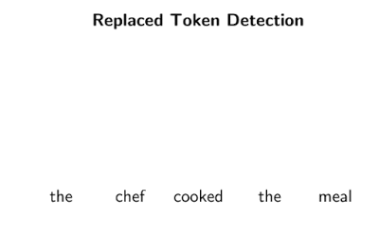
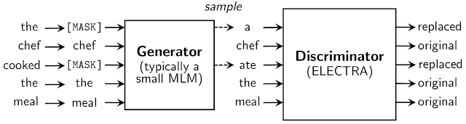
ELECTRA
생성기가 아닌 판별기로 텍스트 인코더 사전 트레이닝
Clark, K., Luong, M. T., Le, Q. V., 및 Manning, C. D. (2020). Electra: Pre-training text encoders as discriminators rather than generators. arXiv preprint arXiv:2003.10555.

Slide 80
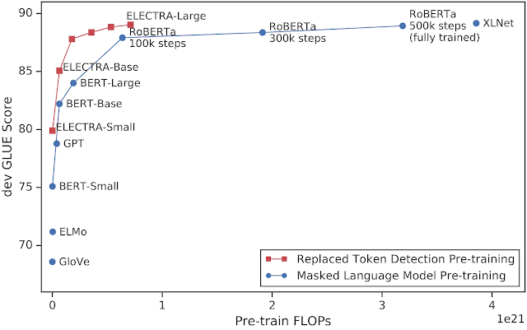
ELECTRA
생성기가 아닌 판별기로 텍스트 인코더 사전 트레이닝
Clark, K., Luong, M. T., Le, Q. V., 및 Manning, C. D. (2020). Electra: Pre-training text encoders as discriminators rather than generators. arXiv preprint arXiv:2003.10555.

Slide 81
멀티태스크 학습

Slide 82
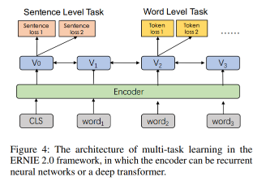
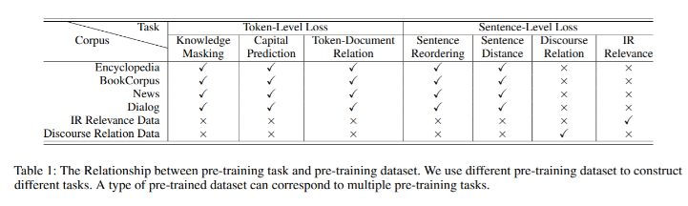
ERNIE 2.0
제한된 수의 단순한 사전 트레이닝 작업만 사용하는 이유는 무엇일까요?

Slide 83


ERNIE 2.0
제한된 수의 단순한 사전 트레이닝 작업만 사용하는 이유는 무엇일까요?

Slide 84

ERNIE 2.0
성능

Slide 85
2부: 자기지도, BERT 및 기타 학습 방식
강의
  DNN이 제대로 작동하는 이유는 무엇인가?
  자기지도 학습
  BERT
랩
  데이터 살펴보기
  NeMo 살펴보기
  텍스트 분류기 프로젝트
강의
  클수록 더 좋다
  더욱 거대한 모델로의 가능성 및 필요성
랩
  명명된 엔터티 인식기

Slide 86
대형화
문제
매개변수, 기울기, 옵티마이저 상태만 고려하고 활성화를 무시할 경우
FP16 데이터 표현을 사용할 경우(따라서 2바이트)
Adam을 옵티마이저로 사용할 경우(매개변수당 12바이트를 혼합 정밀도 모드로 저장)
10억 개 매개변수를 사용하는 모델을 고려하는 경우
10^9 * (2B + 2B + 12B) = 10^9*16B = 14.90GB
10억 개 매개변수
그래디언트당 2바이트
매개변수당 2바이트
옵티마이저 상태당 12바이트

Slide 87
대형화
문제
활성화는 어떨까요?
20억 또는 30억 개 매개변수 모델은 어떨까요?
10^9 * (2B + 2B + 12B) = 10^9*16B = 14.90GB
10억 개 매개변수
그래디언트당 2바이트
매개변수당 2바이트
옵티마이저 상태당 12바이트

Slide 88


Megatron
Model parallel 트랜스포머
Shoeybi, M., Patwary, M., Puri, R., LeGresley, P., Casper, J., 및 Catanzaro, B. (2019). Megatron-lm: Training multi-billion parameter language models using gpu model parallelism. arXiv preprint arXiv:1909.08053.

Slide 89


Megatron
512GPU 사용 시 76% 확장 효율성
Shoeybi, M., Patwary, M., Puri, R., LeGresley, P., Casper, J., 및 Catanzaro, B. (2019). Megatron-lm: Training multi-billion parameter language models using gpu model parallelism. arXiv preprint arXiv:1909.08053.

Slide 90

Megatron
결과
Shoeybi, M., Patwary, M., Puri, R., LeGresley, P., Casper, J., 및 Catanzaro, B. (2019). Megatron-lm: Training multi-billion parameter language models using gpu model parallelism. arXiv preprint arXiv:1909.08053.

Slide 91

Megatron
더 중요한 점!
Shoeybi, M., Patwary, M., Puri, R., LeGresley, P., Casper, J., 및 Catanzaro, B. (2019). Megatron-lm: Training multi-billion parameter language models using gpu model parallelism. arXiv preprint arXiv:1909.08053.

Slide 92
확장 법칙

Slide 93

확장 법칙
데이터세트 크기를 늘리면 모델 크기도 늘려야 함
Kaplan, J., McCandlish, S., Henighan, T., Brown, T. B., Chess, B., Child, R., ... 및 Amodei, D. (2020). Scaling Laws for Neural Language Models. arXiv preprint arXiv:2001.08361.

Slide 94


확장 법칙
모델이 커지면 샘플 효율이 높아짐
Kaplan, J., McCandlish, S., Henighan, T., Brown, T. B., Chess, B., Child, R., ... 및 Amodei, D. (2020). Scaling Laws for Neural Language Models. arXiv preprint arXiv:2001.08361.

Slide 95

확장 법칙
모델이 클수록 일반화 성능이 향상됨
Kaplan, J., McCandlish, S., Henighan, T., Brown, T. B., Chess, B., Child, R., ... 및 Amodei, D. (2020). Scaling Laws for Neural Language Models. arXiv preprint arXiv:2001.08361.

Slide 96

확장 법칙
더 큰 모델을 사용하는 것이 더 경제적임
Kaplan, J., McCandlish, S., Henighan, T., Brown, T. B., Chess, B., Child, R., ... 및 Amodei, D. (2020). Scaling Laws for Neural Language Models. arXiv preprint arXiv:2001.08361.

Slide 97

확장 법칙
더 큰 모델이 트레이닝 속도가 더 빠름
https://bair.berkeley.edu/blog/2020/03/05/compress/

Slide 98
확장 법칙
가장 중요한 점!!
"… 더 중요한 점은 정밀한 아키텍처 하이퍼매개변수가 언어 모델의 전체적인 규모보다 덜 중요하다는 것을 알게 되었다는 것입니다."
Kaplan, J., McCandlish, S., Henighan, T., Brown, T. B., Chess, B., Child, R., ... 및 Amodei, D. (2020). Scaling Laws for Neural Language Models. arXiv preprint arXiv:2001.08361.

Slide 99

확장 법칙
앞으로 2년간 훨씬 더 큰 모델을 도입할 예정임

Slide 100
조단위 매개변수 모델을
향해

Slide 101

TuringNLG
170억 개 매개변수

Slide 102

미래
조단위 매개변수 모델을 향해

Slide 103
GPT-3

Slide 104

훨씬 더 중요한 점
대규모 뉴럴 네트워크가 데이터를 보다 효율적으로 사용함
Shoeybi, M., Patwary, M., Puri, R., LeGresley, P., Casper, J., 및 Catanzaro, B. (2019). Megatron-lm: Training multi-billion parameter language models using gpu model parallelism. arXiv preprint arXiv:1909.08053
Brown, T. B., Mann, B., Ryder, N., Subbiah, M., Kaplan, J., Dhariwal, P., ... 및 Agarwal, S. (2020). Language models are few-shot learners. arXiv preprint arXiv:2005.14165..

Slide 105
훨씬 더 중요한 점
대규모 뉴럴 네트워크가 데이터를 보다 효율적으로 사용함
Shoeybi, M., Patwary, M., Puri, R., LeGresley, P., Casper, J., 및 Catanzaro, B. (2019). Megatron-lm: Training multi-billion parameter language models using gpu model parallelism. arXiv preprint arXiv:1909.08053
Brown, T. B., Mann, B., Ryder, N., Subbiah, M., Kaplan, J., Dhariwal, P., ... 및 Agarwal, S. (2020). Language models are few-shot learners. arXiv preprint arXiv:2005.14165..

Slide 106

크다는 것은 무슨 의미일까요?
GPT-3 크기 비교
선형 확장 아님

Slide 107
관점

Slide 108
크다는 것은 무슨 의미일까요?
관점

Slide 109
크다는 것은 무슨 의미일까요?
관점

Slide 110
크다는 것은 무슨 의미일까요?
관점

Slide 111
크다는 것은 무슨 의미일까요?
관점

Slide 112
크다는 것은 무슨 의미일까요?
GPT-3 크기 비교: BERT-Large보다 538배 더 큼
단일 V100에서 355년
선형 확장 아님
Notes:
결과
대량의 데이터를 효율적으로 수집 및 처리할 수 있게 되었음
대량의 데이터로 대규모 모델을 효율적으로 트레이닝할 수 있게 되었음
대규모 모델을 비용 효과적으로 배포할 수 있게 되었음

Slide 113
랩

Slide 114
2부: 자기지도, BERT 및 기타 학습 방식
강의
  DNN이 제대로 작동하는 이유는 무엇인가?
  자기지도 학습
  BERT
랩
  데이터 살펴보기
  NeMo 살펴보기
  텍스트 분류기 프로젝트
강의
  클수록 더 좋다
  더욱 거대한 모델로의 가능성 및 필요성
랩
  명명된 엔터티 인식기

Slide 115
다음 수업에서 다룰 내용…

Slide 116
다음 수업
개요
효율적인 추론을 위해 모델을 설계하는 방법 설명
효율적인 실행을 위해 모델을 최적화하는 방법 설명
주로 대화형 AI 애플리케이션을 효율적으로 호스팅하는 방법 설명

